Slide 1
Architectural Patterns
Autor: Francisco Victor O. Lustosa

Slide 2
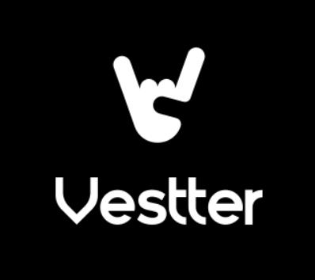

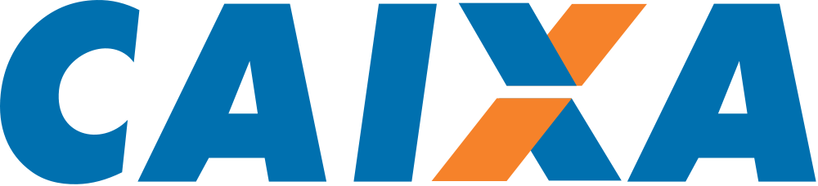
Quem sou eu?
Egresso do Curso de Sistemas de Informação da UNITINS;
Analista de Sistemas na Caixa Econômica Federal pela empresa FÓTON Informática;
Desenvolvedor de Dispositivos Móveis na Vestter e Igreja Presbiteriana Central de Palmas;

Slide 3
O que é um Design Pattern?
No que consiste:
Soluções típicas para problemas comuns no projeto de software;
São como soluções pré-fabricadas para resolver um problema recorrente de design em projetos;
Um padrão é uma descrição de mais alto nível de uma solução;
Intent - A intenção do padrão descreve brevemente o problema e a solução.
Motivation - A motivação explica melhor o problema e a solução que o padrão torna possível.
Structure - A estrutura das classes mostra cada parte do padrão e como elas estão relacionadas.
Code Example - O exemplo de código em uma das linguagens de programação populares torna mais fácil compreender a ideia por trás do padrão.

Slide 4
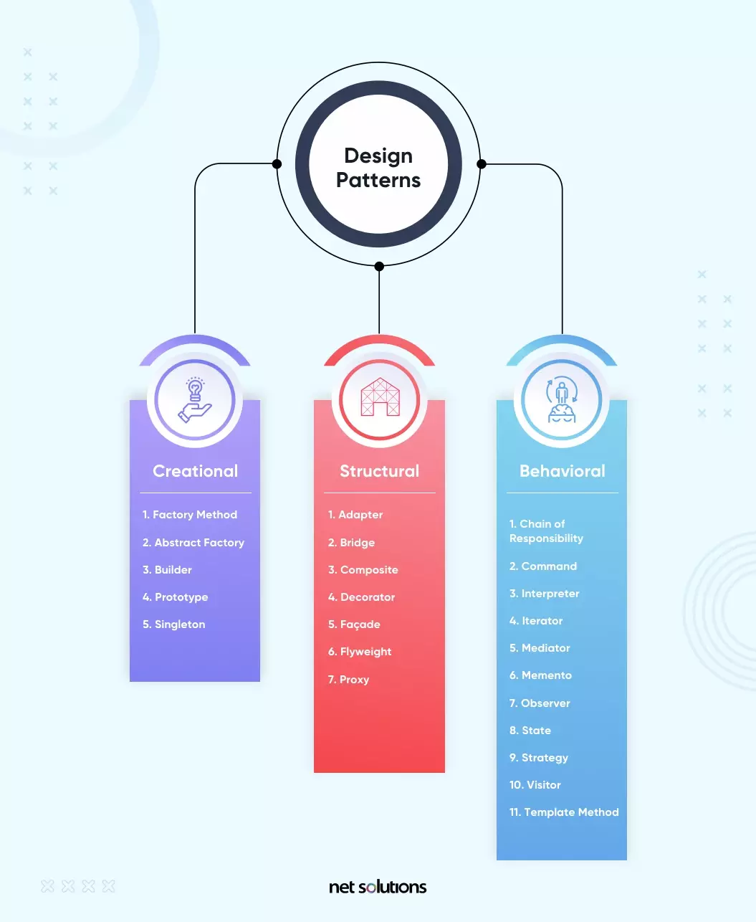
Tipos de Design Patterns
Creational Patterns
Structural Patterns
Behavioral Patterns
Architectural Patterns

Slide 5
Architectural Patterns
Estrutura em comum:
O aplicativo é dividido em três camadas: Modelo, Visualização e Controlador.
Cada um desses componentes lida com partes específicas de desenvolvimento.

Slide 6
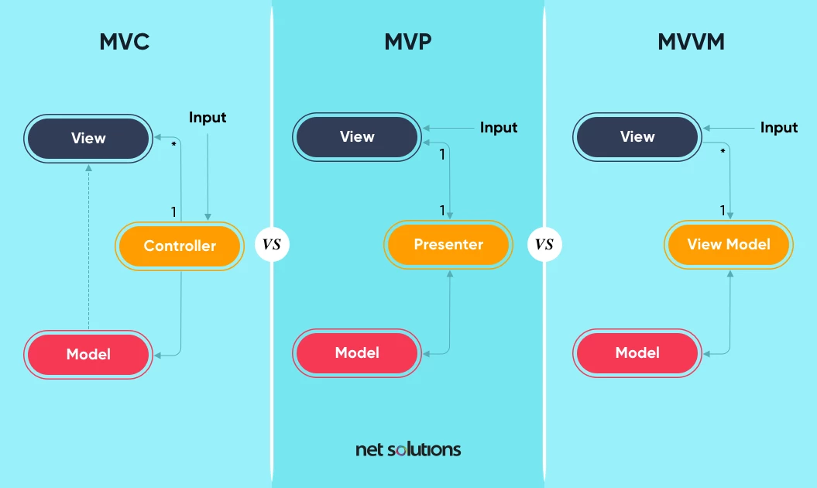
Architectural Patterns

Slide 7
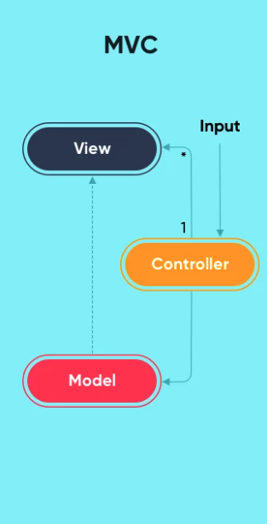
MVC (Model-View-Controller)
Prós:
Boa separação de lógica entre as camadas;
Boa divisão conceitual entre as entidades;
Mais conhecida no mercado;
Contras:
Menor testabilidade, devido o controlador está fortemente vinculado a lógica da view, o que dificulta os testes de unidade, se mudar view precisa mudar o controlador;
Podem acabar recebendo muito código provinda regra de negócio, e ficando muito grande com o tempo;

Slide 8
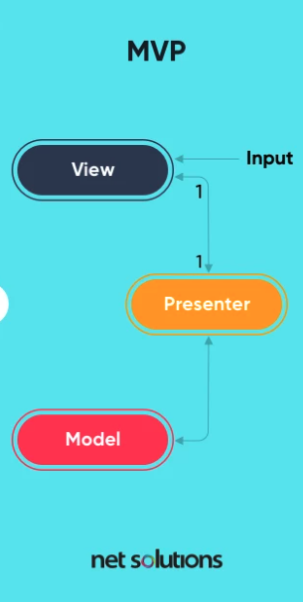
MVP (Model-View-Presenter)
Prós:
Boa separação de lógica entre as camadas;
Possui menos acoplamento com a view, devido o uso de interfaces;
Melhor aproveitamento de testes de unidade;
Contras:
Utilizado geralmente com uma única view, o que reduz a reutilização de código;
A geração de código entre as camadas, para reduzir o acoplamento entre as camadas, pode se tornar oneroso ao longo do tempo;

Slide 9
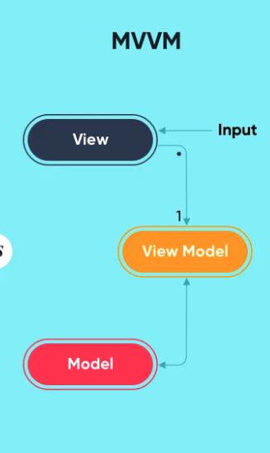
MVVM (Model-View-View Model)
Prós:
Código podem ser reutilizados entre as views de uma forma eficiente e prática;
Melhor aproveitamento de testes de unidade;
Trabalha de forma mais reativa, pois a ideia é funcionar com data binding, permitindo a melhor sincronização com a regra de negócio;
Maior facilidade para ser modularizado e reutilizado que o MVC;
Contras:
Mais acoplada com a view do que o MVP;
Tem menor reutilização de testes unitários do que o MVP;

Slide 10
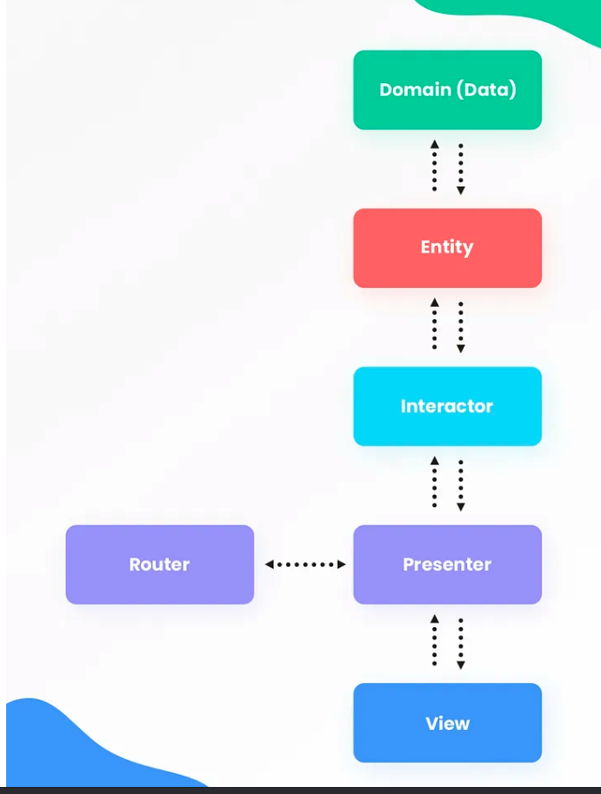
VIPPER ( View-Interactor-Presenter- Entity-Router Model)
Prós:
Padrão utilizada em desenvolvimento de projetos para softwares da Apple, o que facilita a adoção para desenvolvedores nativos;
Melhor aproveitamento de testes de unidade, devido a divisão de camadas;
Maior facilidade para ser modularizado e reutilizado que o MVC;
Contras:
Para quem não conhece, torna mais lento o desenvolvimento, também devido o aumento de camadas;

Slide 11
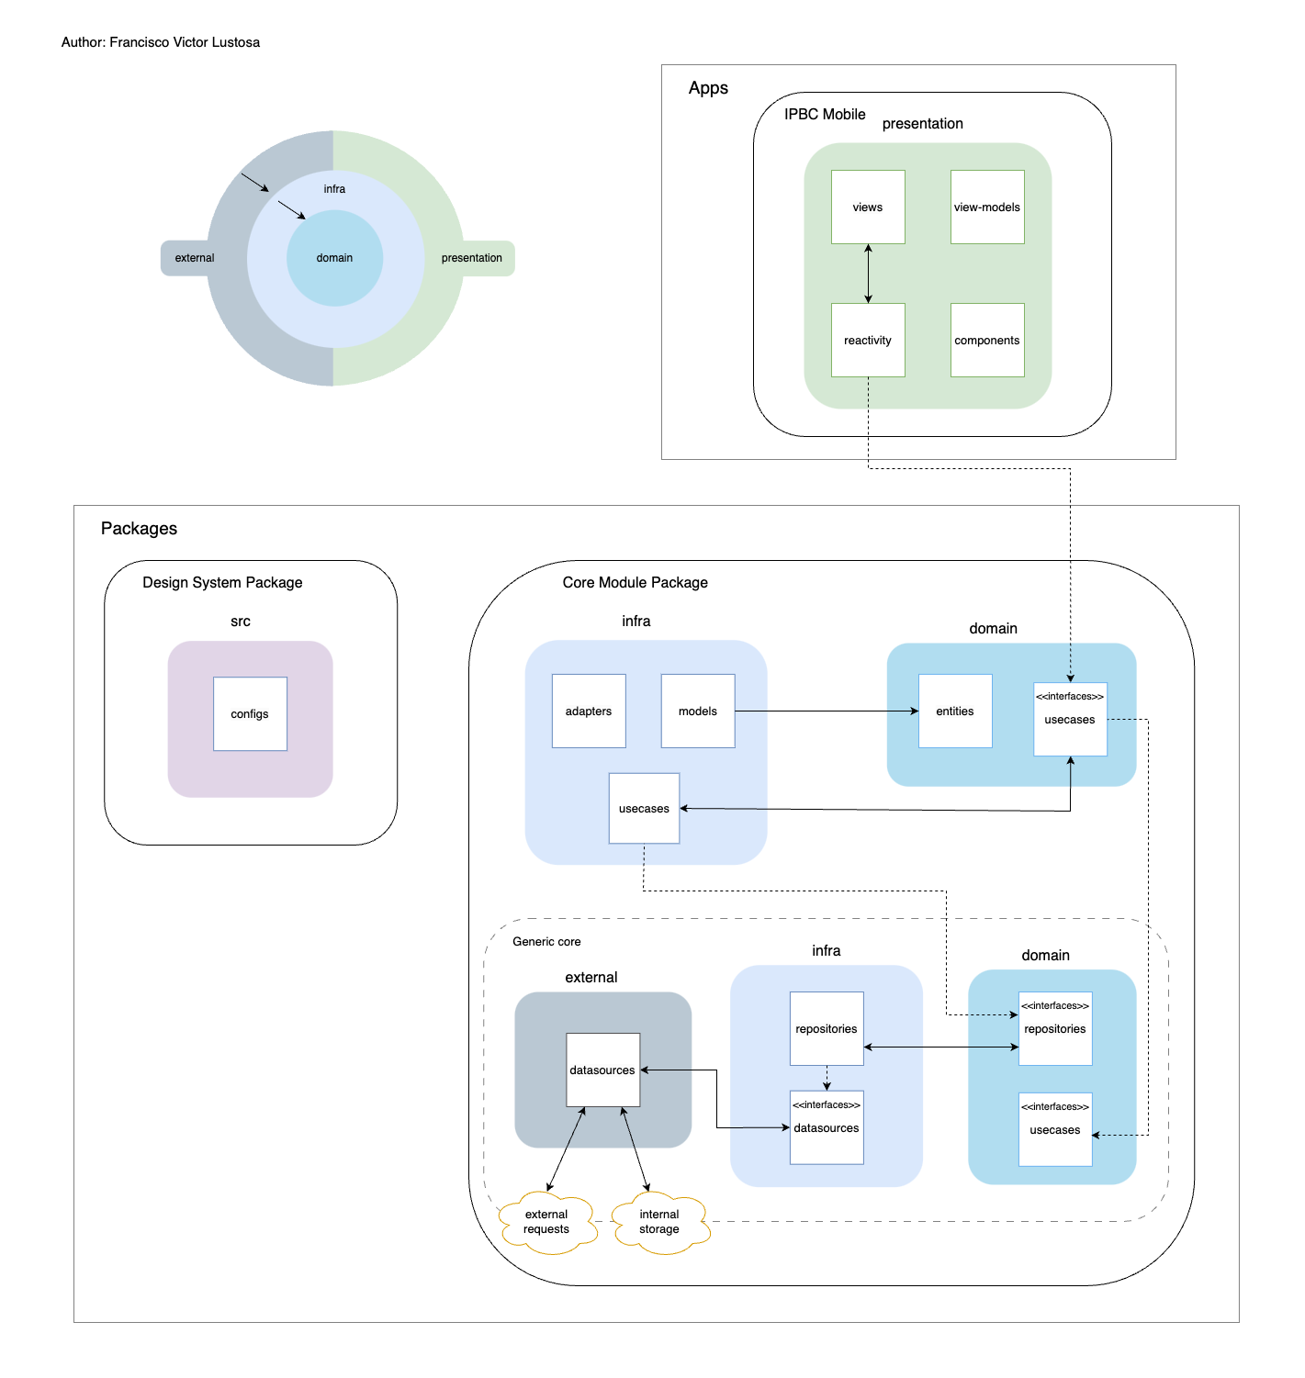
Um pouco sobre Clean Architecture
E como os architectural patterns se relacionam com o clean arch?
SOLID
TDD (Test-Driven Design)

Slide 12
Um pouco sobre Clean Architecture
SOLID
Single responsibility Principle - uma classe deve ter somente um motivo pra mudar;
Open/Closed Principle - capacidade de estender o comportamento de uma classe sem modificá-la;
Liskov Substitution Principle - classes derivadas devem ser substituidas pelas suas classes base;
Interface Segregation Principle - Muitas interfaces específicas são melhores que uma geral;

Slide 13
Cuidados com Over Engineer
Citação direta do Wikipedia:
“Over-engineering é o ato de projetar um produto para ser mais robusto ou ter mais recursos do que o necessário para o uso pretendido ou para que um processo seja desnecessariamente complexo ou ineficiente.”

Slide 14
Fontes e Referencias Bibliográficas
https://refactoring.guru/design-patterns/what-is-pattern
https://www.netsolutions.com/insights/software-design-pattern/
https://medium.com/rafaelantoniolucio/software-design-patterns-7f865924622c
https://academy.realm.io/posts/eric-maxwell-mvc-mvp-and-mvvm-on-android/
https://www.zup.com.br/blog/mvp-vs-mvvm
https://github.com/victor-lustosa/ipbc-palmas-flutter
https://www.dtidigital.com.br/blog/adote-principios-solid-boas-praticas-de-programacao

Slide 15
Obrigado!
Instagram: victor_olustosa
Linkedin: victor-lustosa

